Slide 1
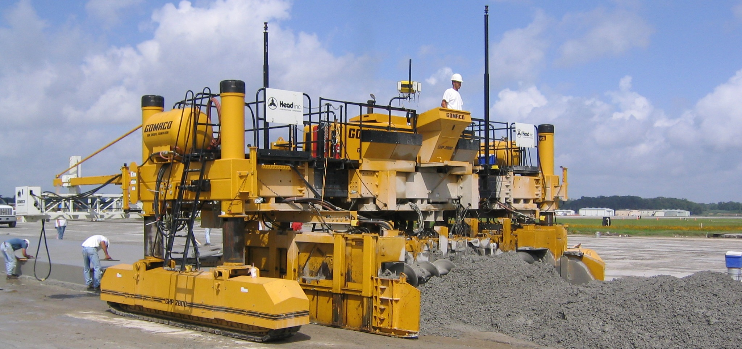
Укладка бетонных покрытий. 3D технология «Виртуальная Струна»

Slide 2
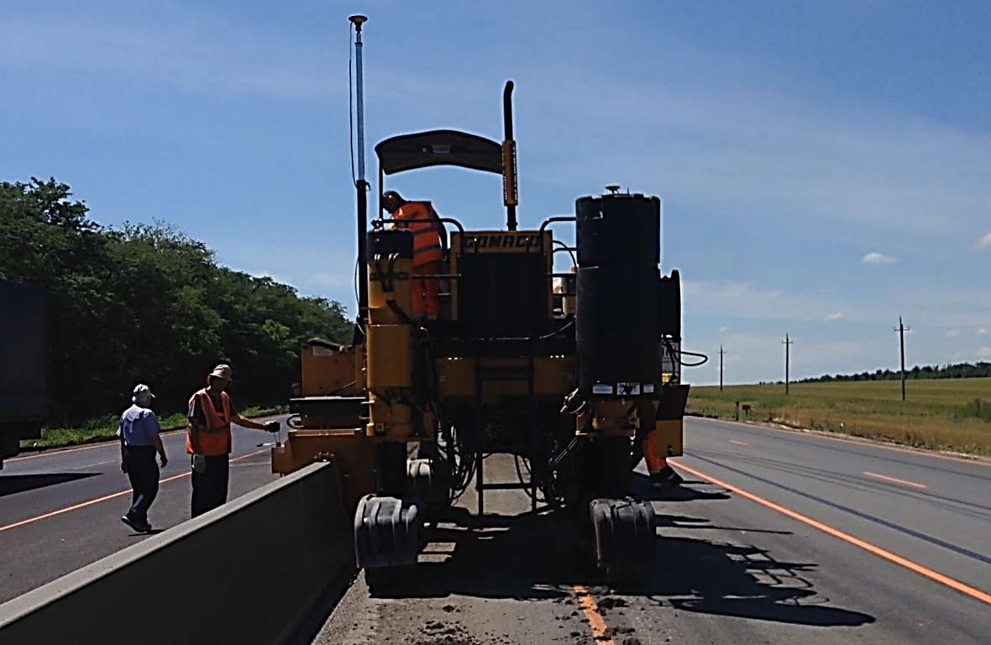
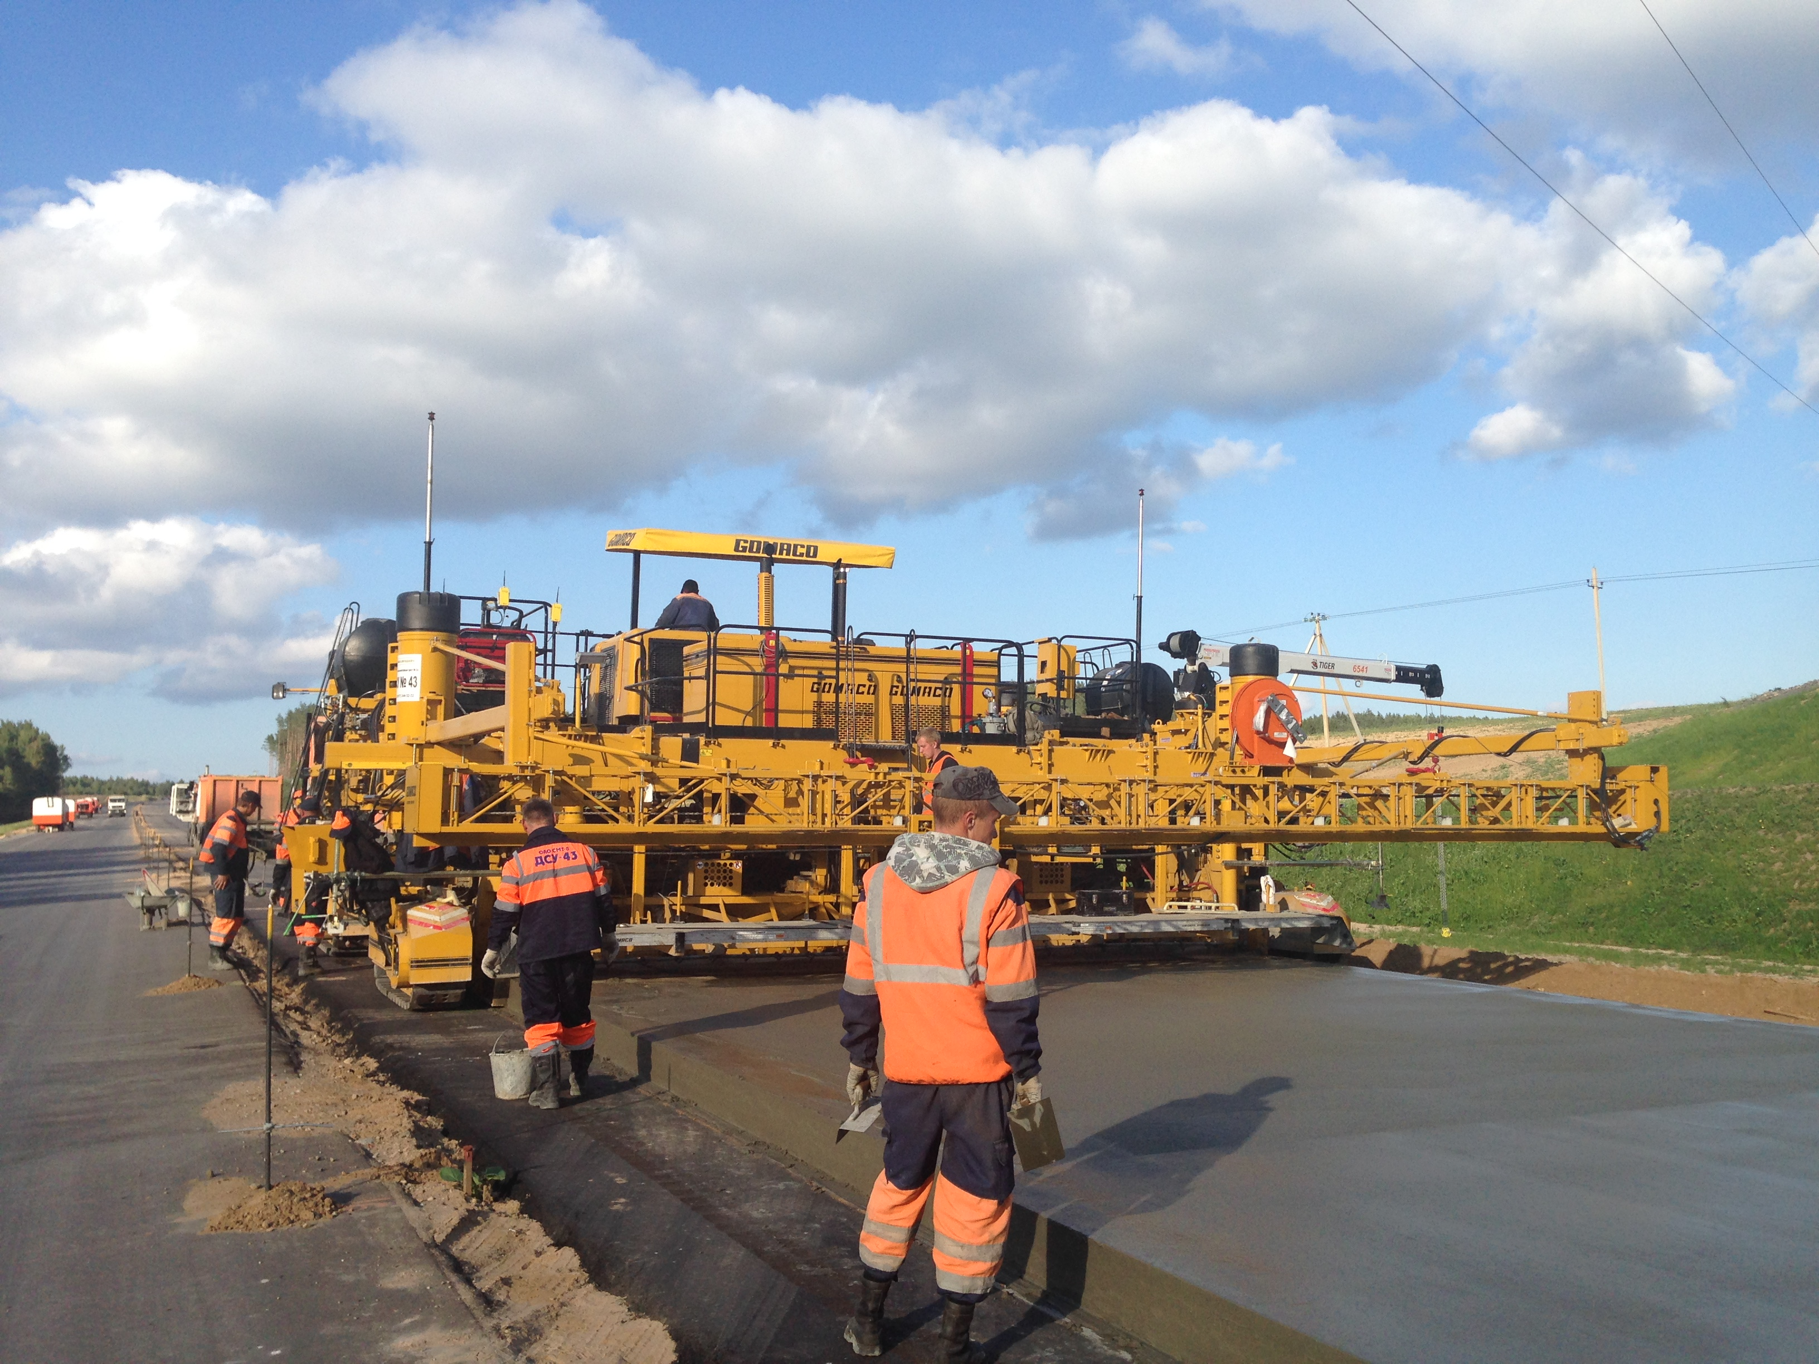
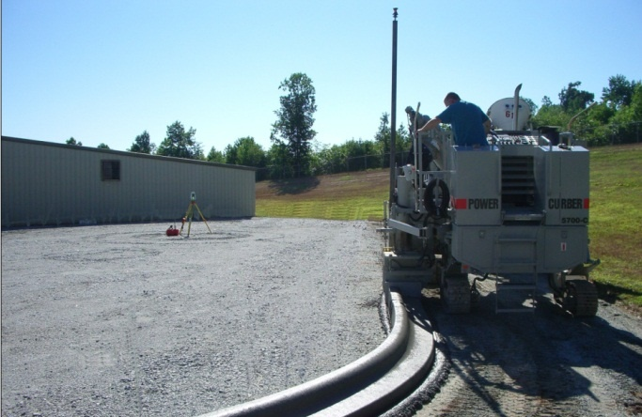
Виды работ для автоматизации …

Slide 3
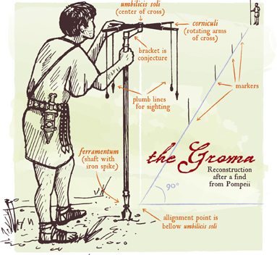
Традиционный метод с копирной струной…
Точка ПВО
Иди 3 метров!
Иди на лево 1 м!
Чуть вышеit!
Чуть ниже….!
STOP!

Slide 4
Главные проблемы традиционного метода
Струна – уничтожитель времени. (3 – 4 часа на 200 метров)
Струну сбивают при работе
Провис струны – стандартная проблема. Нужен постоянный контроль
Струна мешает подвозу материала и работе техники.
Точность разбивки струны зависит от опыта геодезиста. Человеческий фактор
При работе в туннеле. Установка струны затруднена

Slide 5
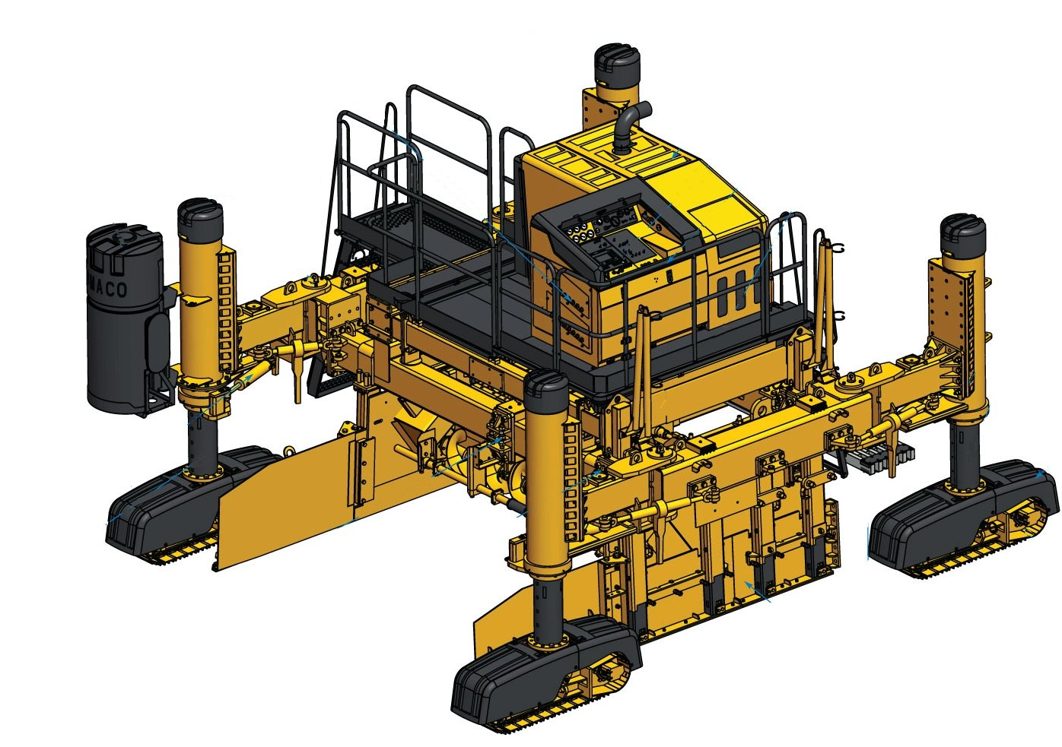
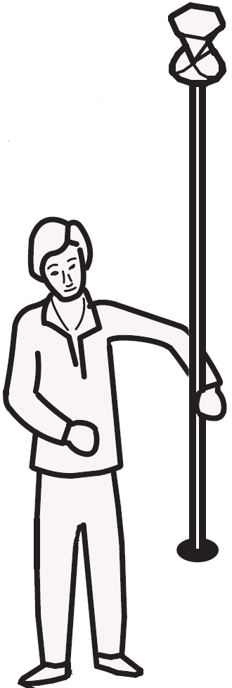
3D система укладки бетона «Виртуальная струна»
Robot #2 (Guidance)
Robot #1 (Guidance)
Компьютер
Отражатель
Robot #3 (Контроль & поддержка)

Slide 6
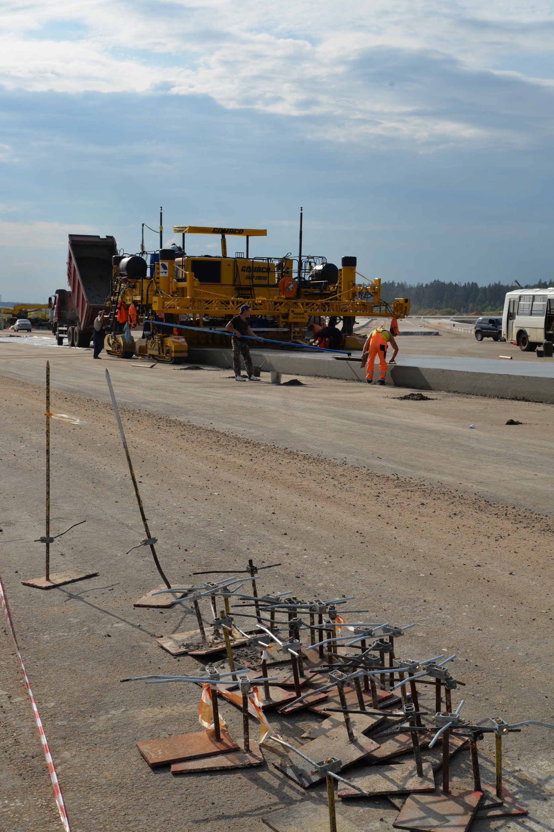
Работ с «Виртуальной струной», 3D системой …
До начала работы …
Загрузить проект в бортовой компьютер
Выкинуть опорные стойки!
Только во время укладки…
Установить тахеометры
Начать укладку

Slide 7
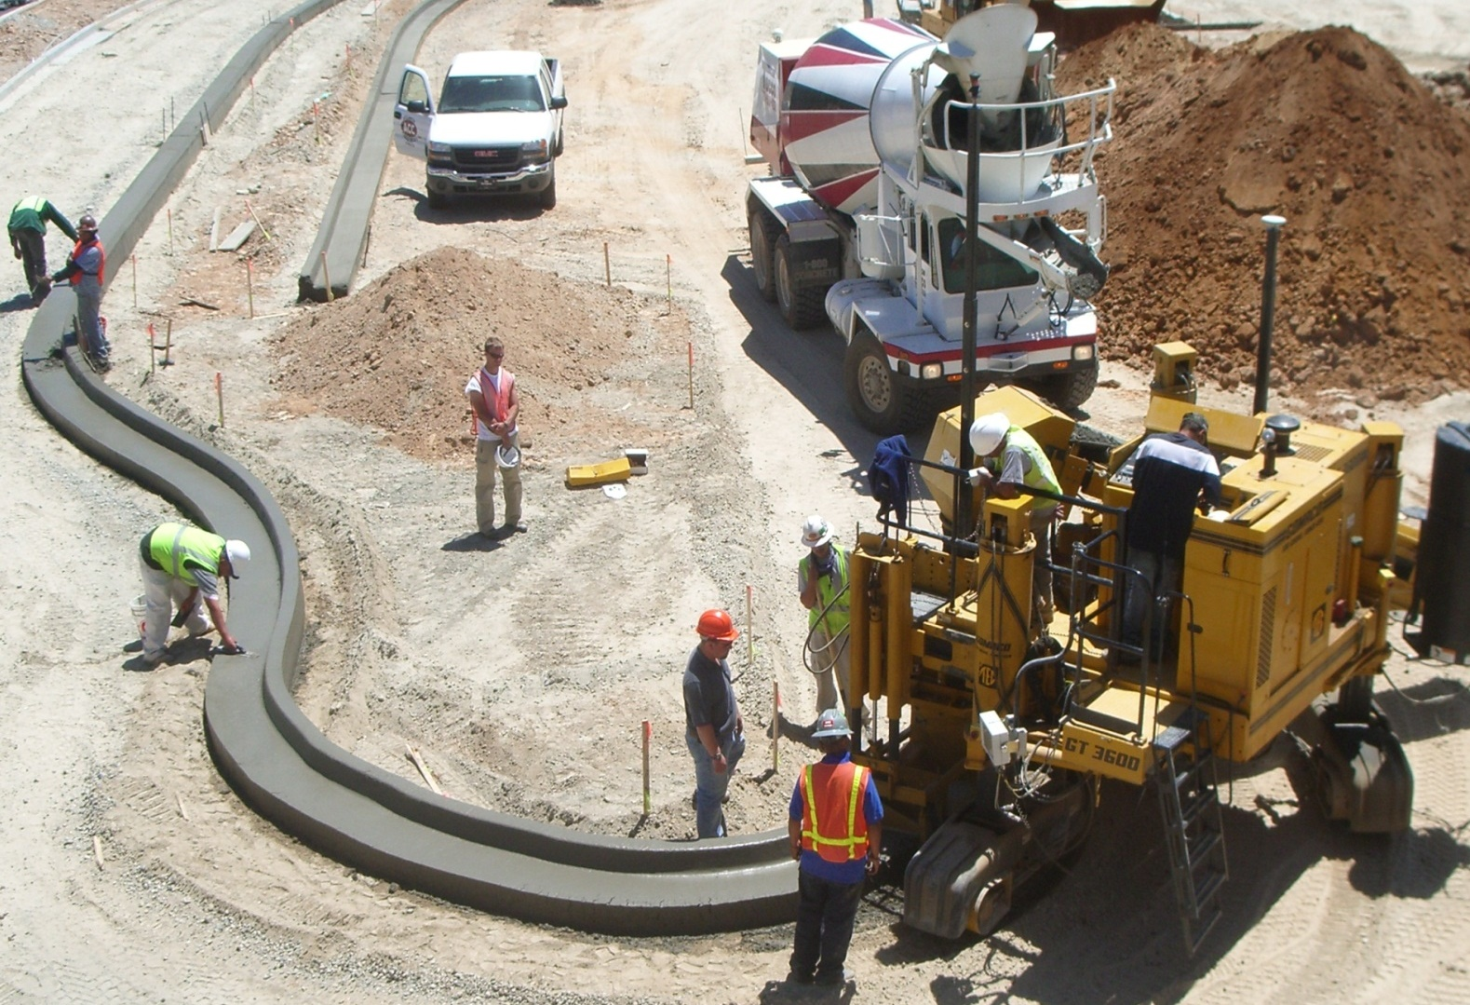
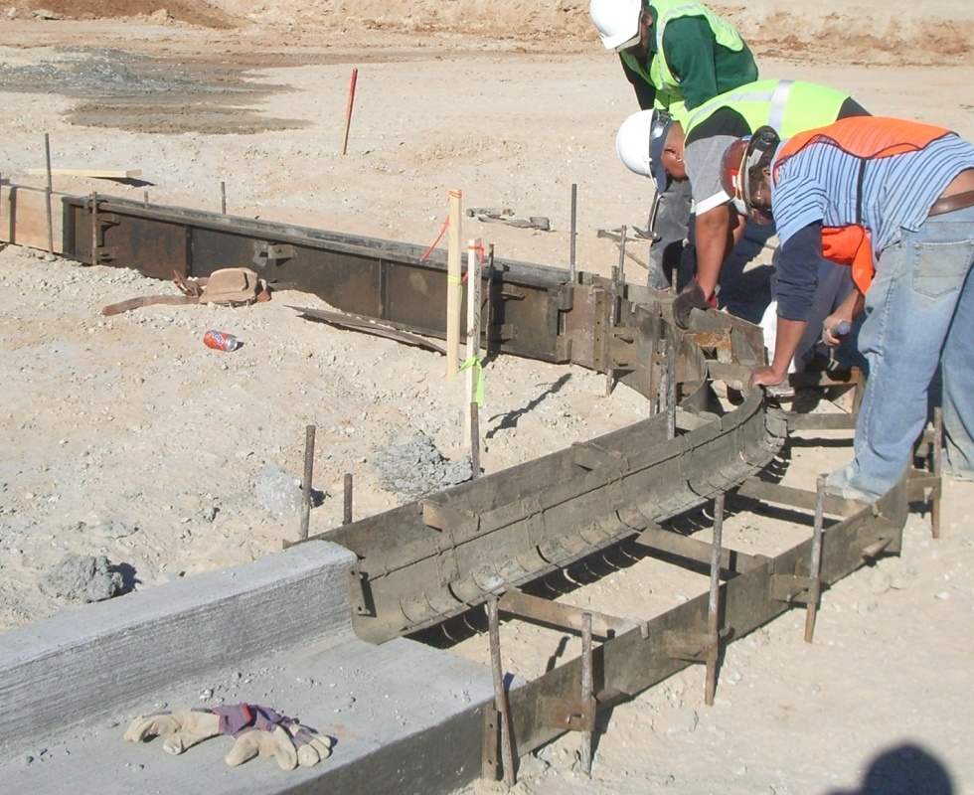
«Виртуальная струна» vs Копирной струны …

Slide 8
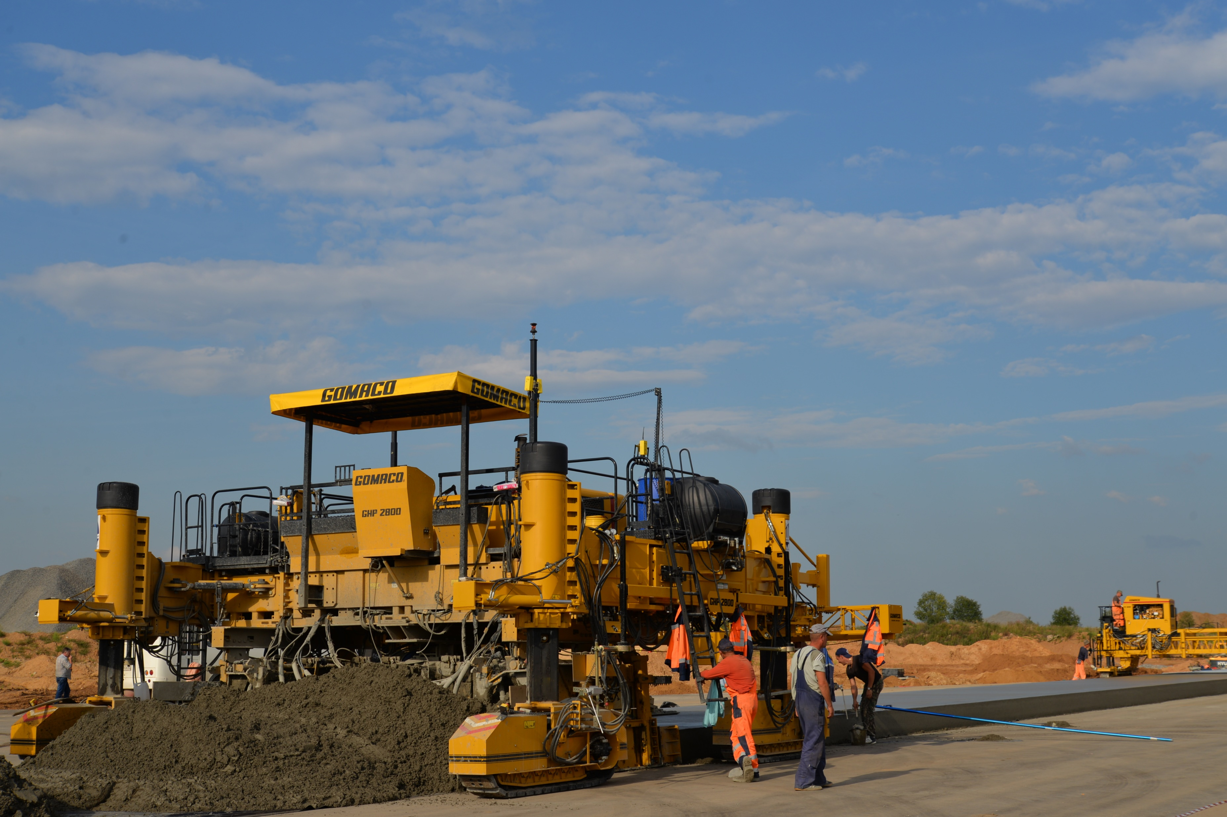
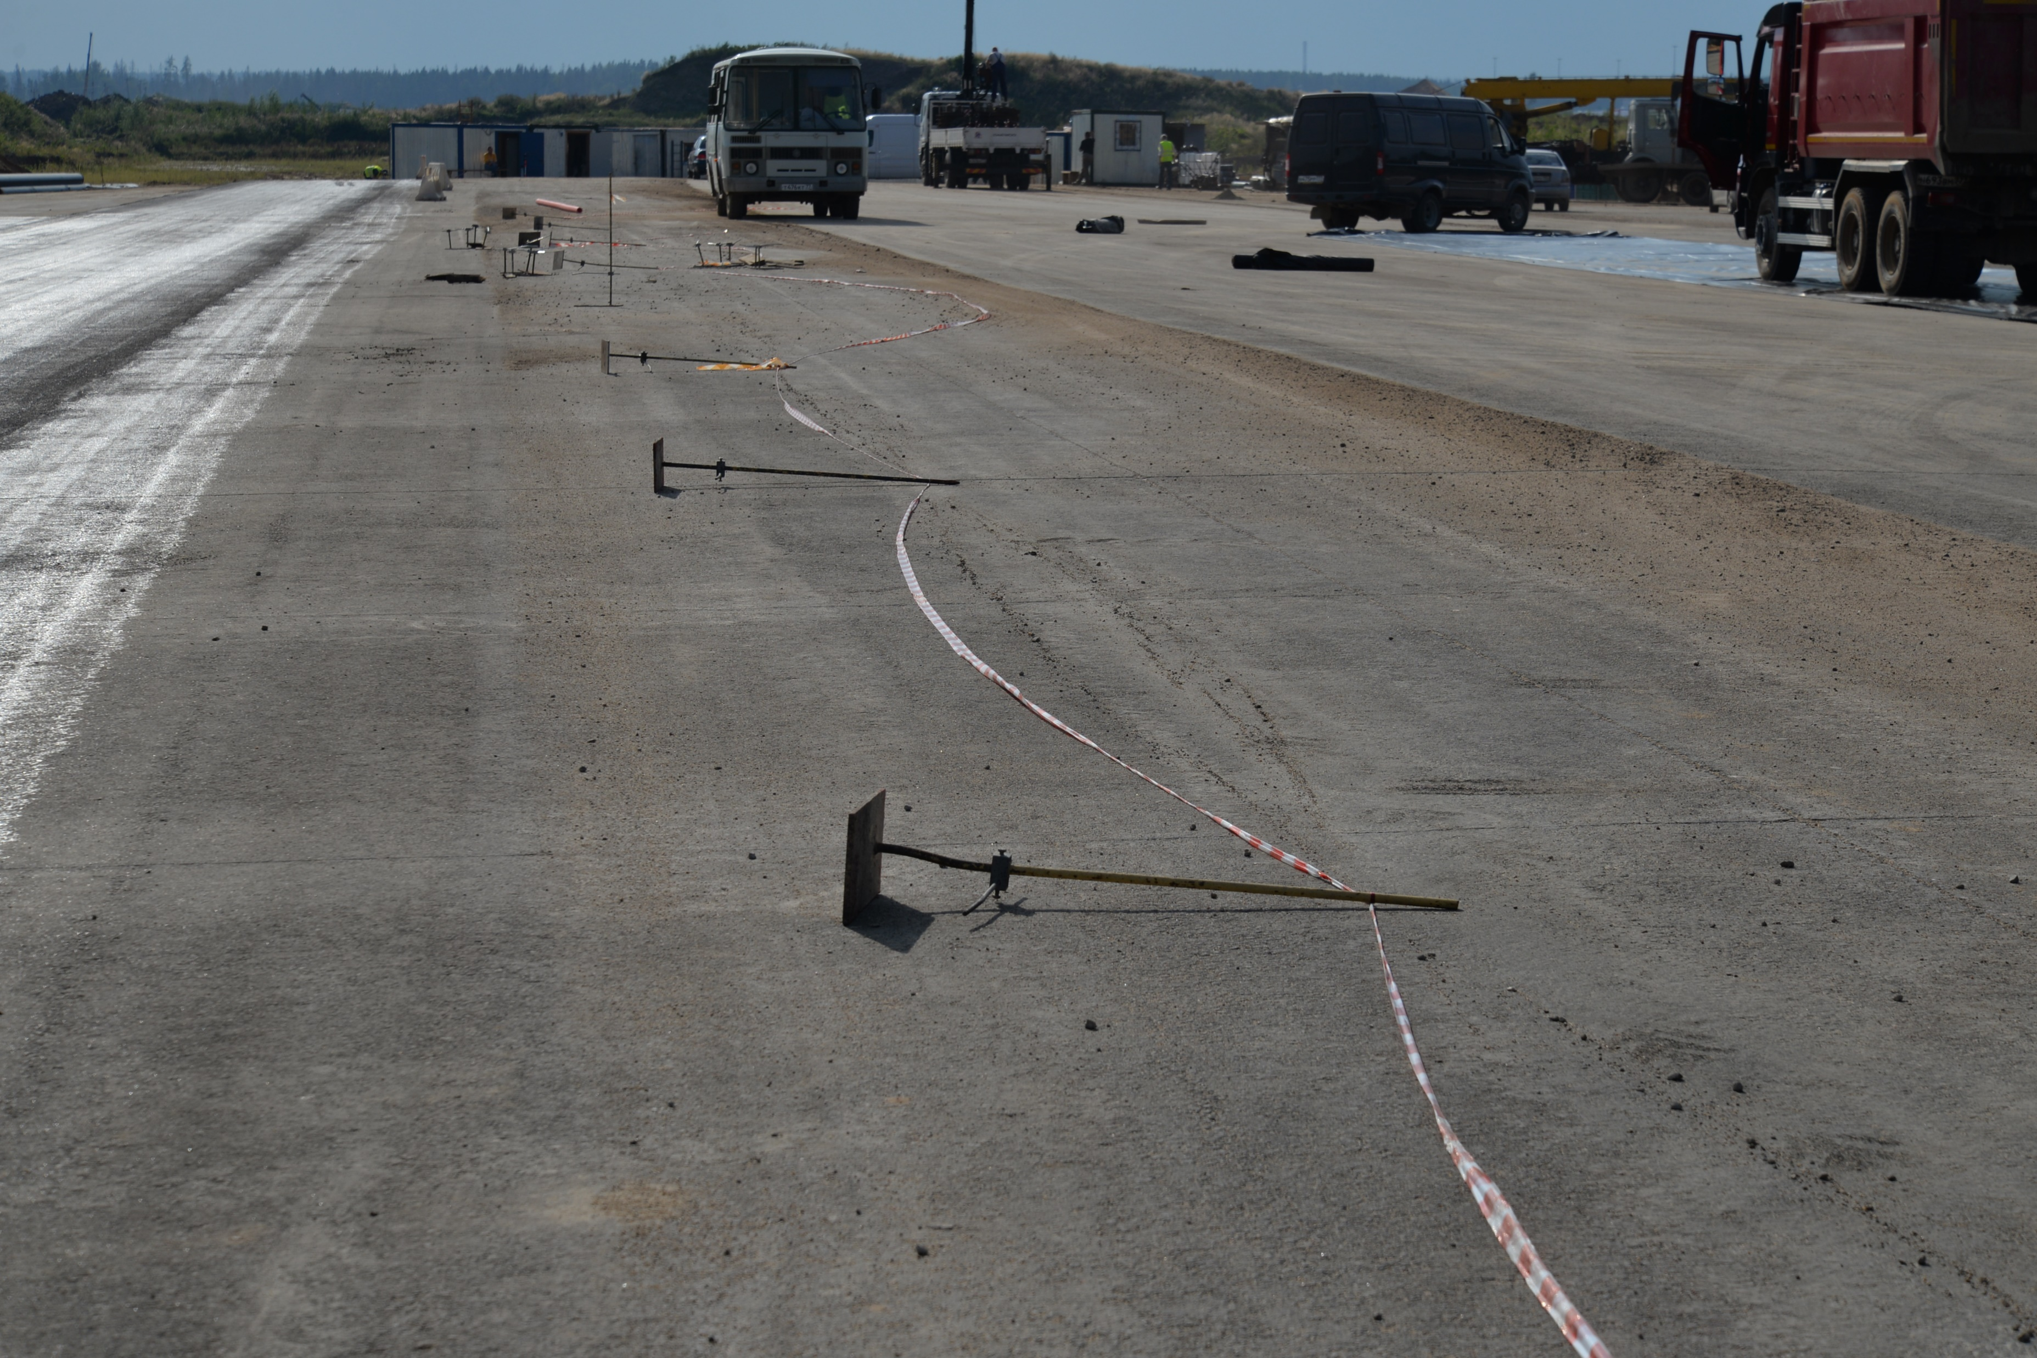
«Виртуальная струна» vs Копирной струны …

Slide 9
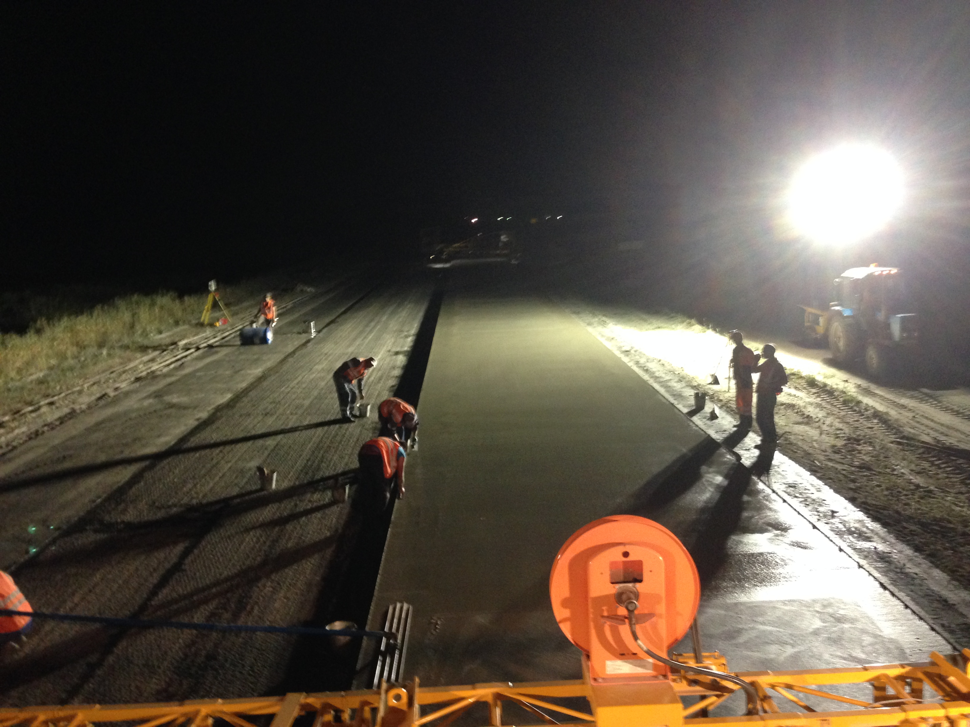
«Виртуальная струна» vs Копирной струны …
Ночная укладка

Slide 10
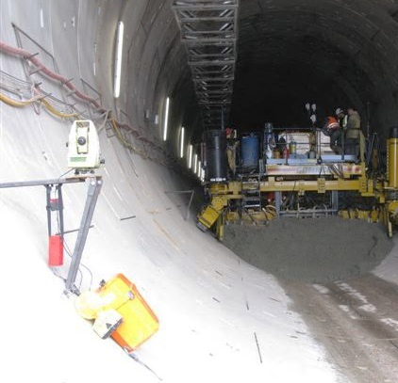
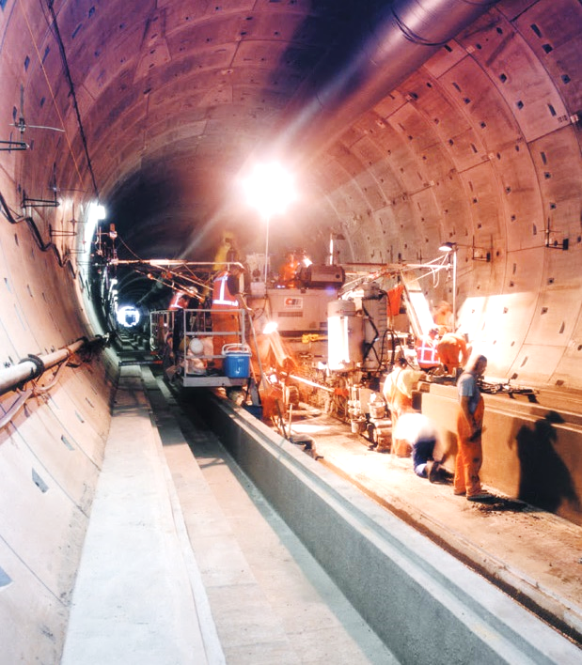
«Виртуальная струна» vs Копирной струны …

Slide 11
Опыт применения
Туннель на Красную поляну, СК МОСТ
Аэродром в Астрахани, Спецстрой России
Реконструкция Рокского туннеля, Северная Осетия, СК МОСТ
Минская кольцевая а/д, ДСУ43.
Аэропорт в Казани, Камдорстрой,
Аэропорт Минеральные Воды, Камдорстрой
3я ВПП Аэропорт Шереметьево
Аэропорт в Архангельске, Камдорстрой

Slide 12
Донаэродорстрой Волгоград

Slide 13
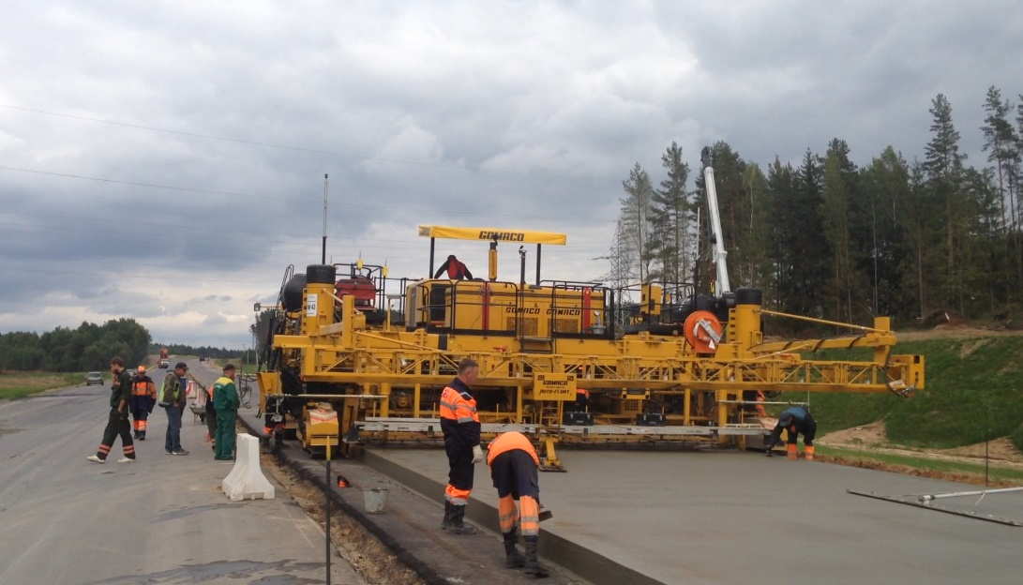
ДСУ43, объездная г. Минск

Slide 14
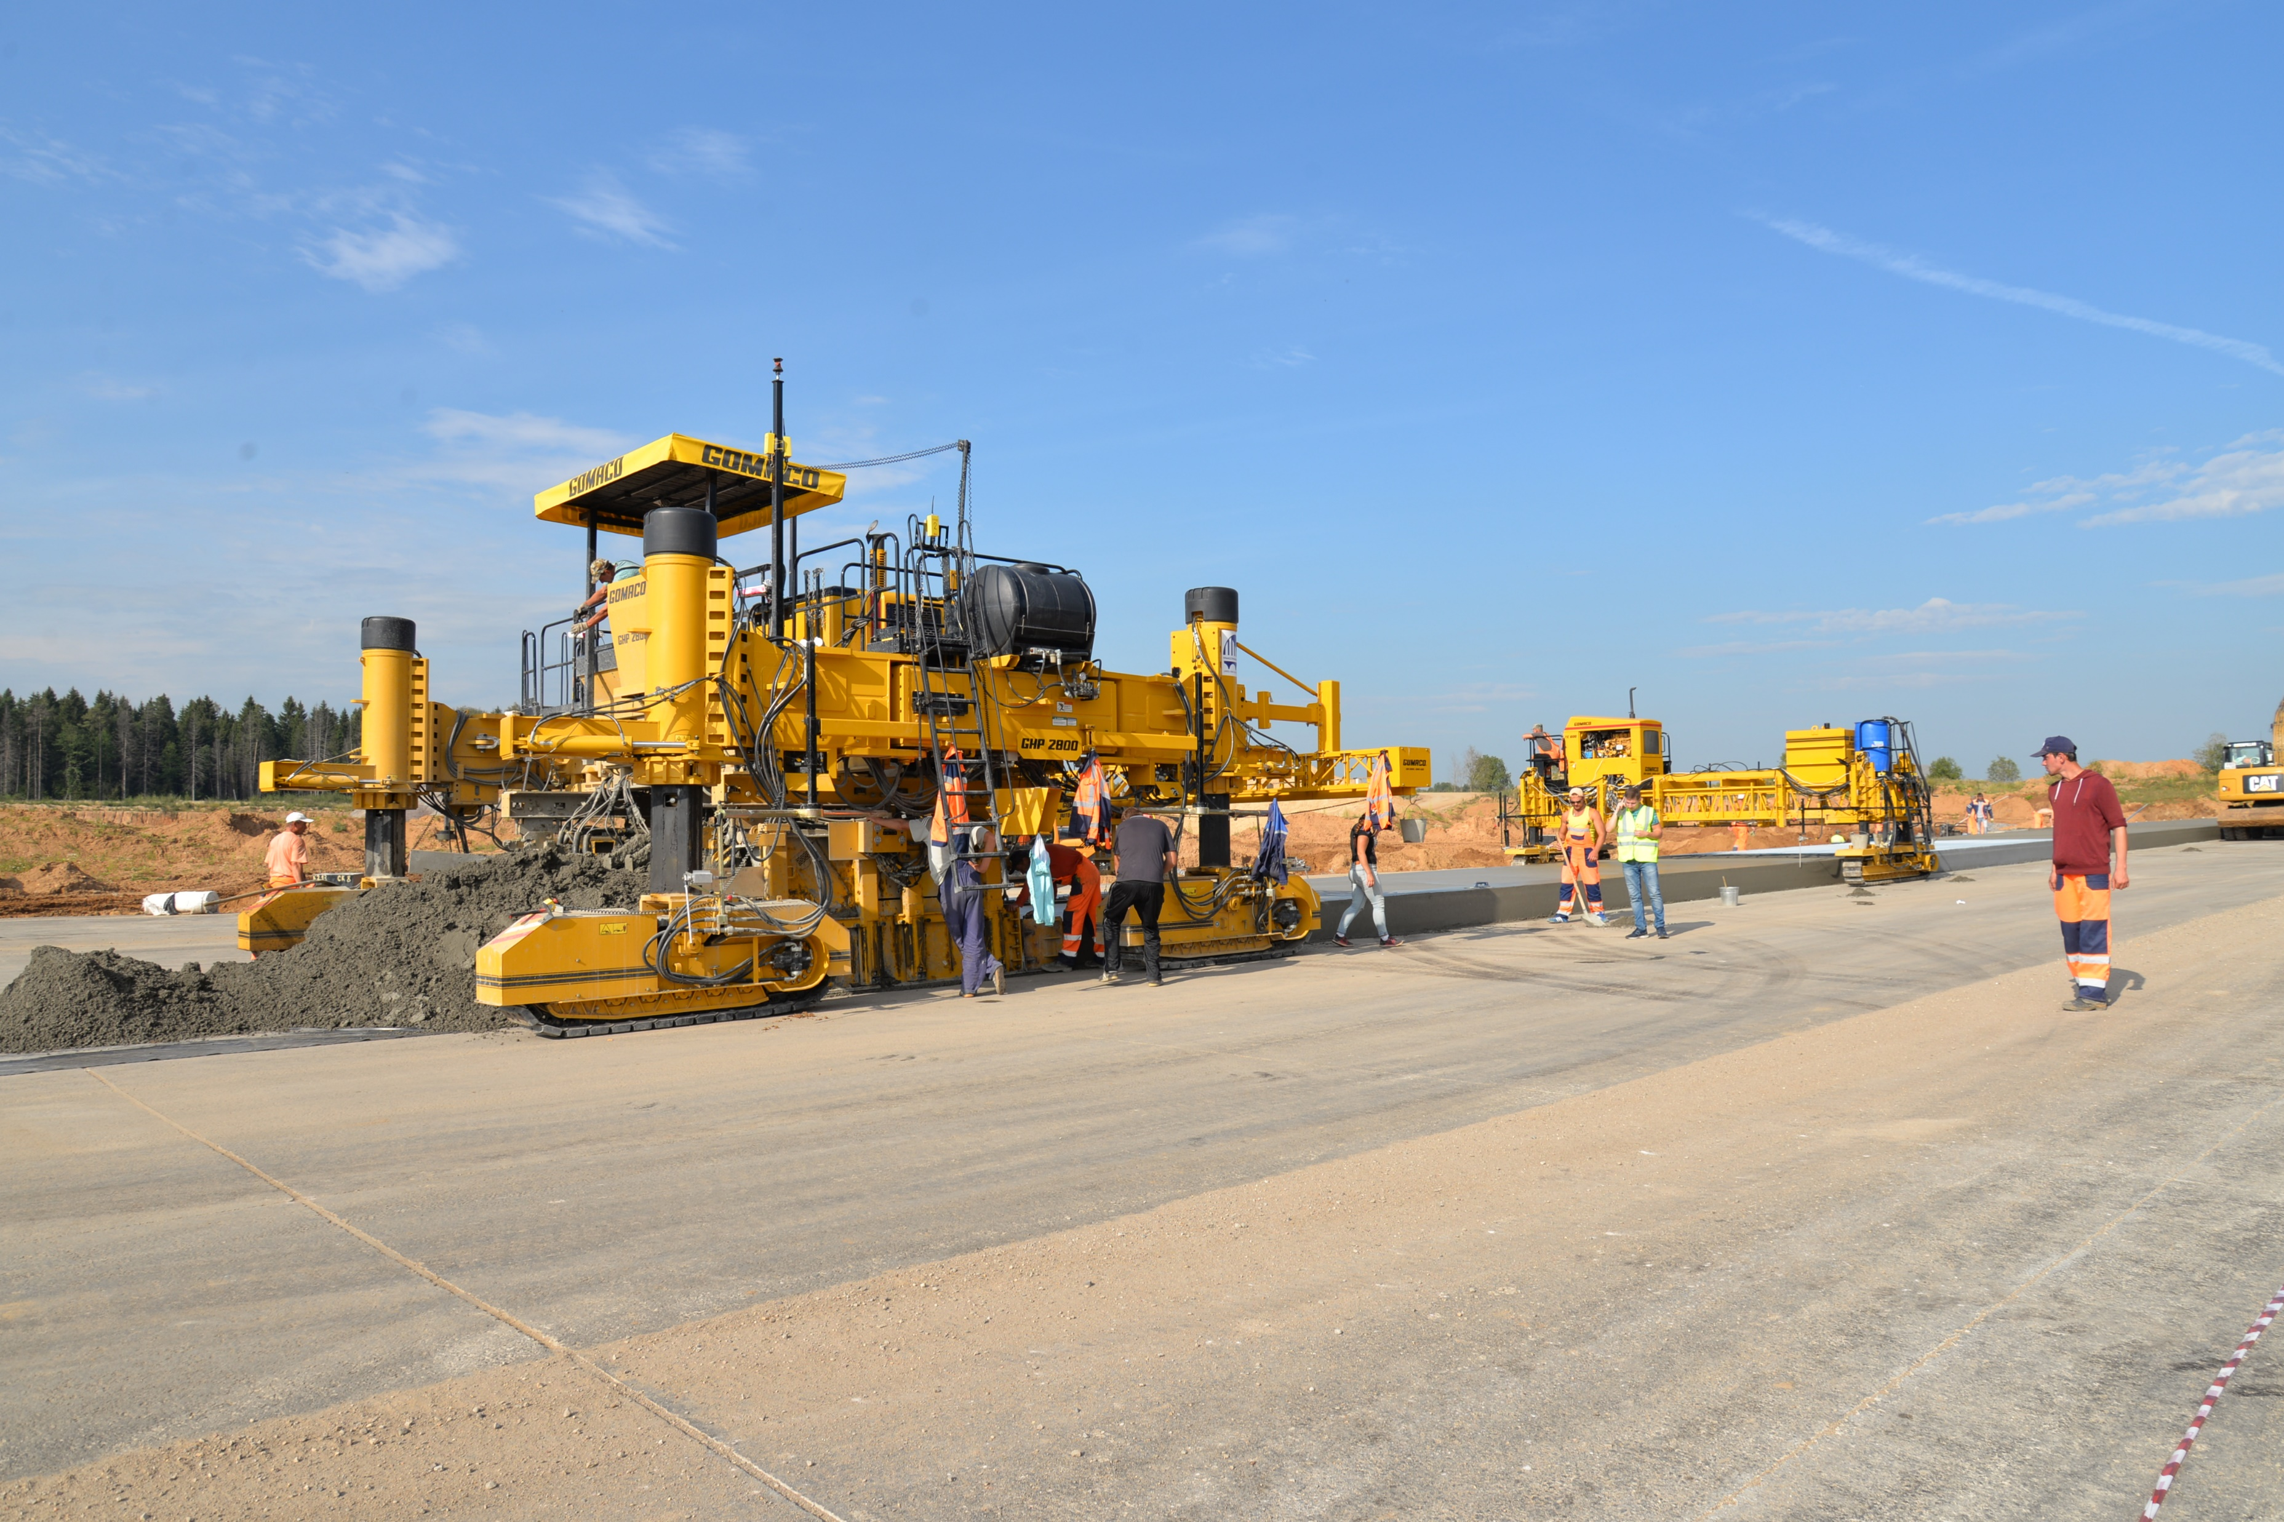
ТСМ, ВПП, Шереметьево

Slide 15
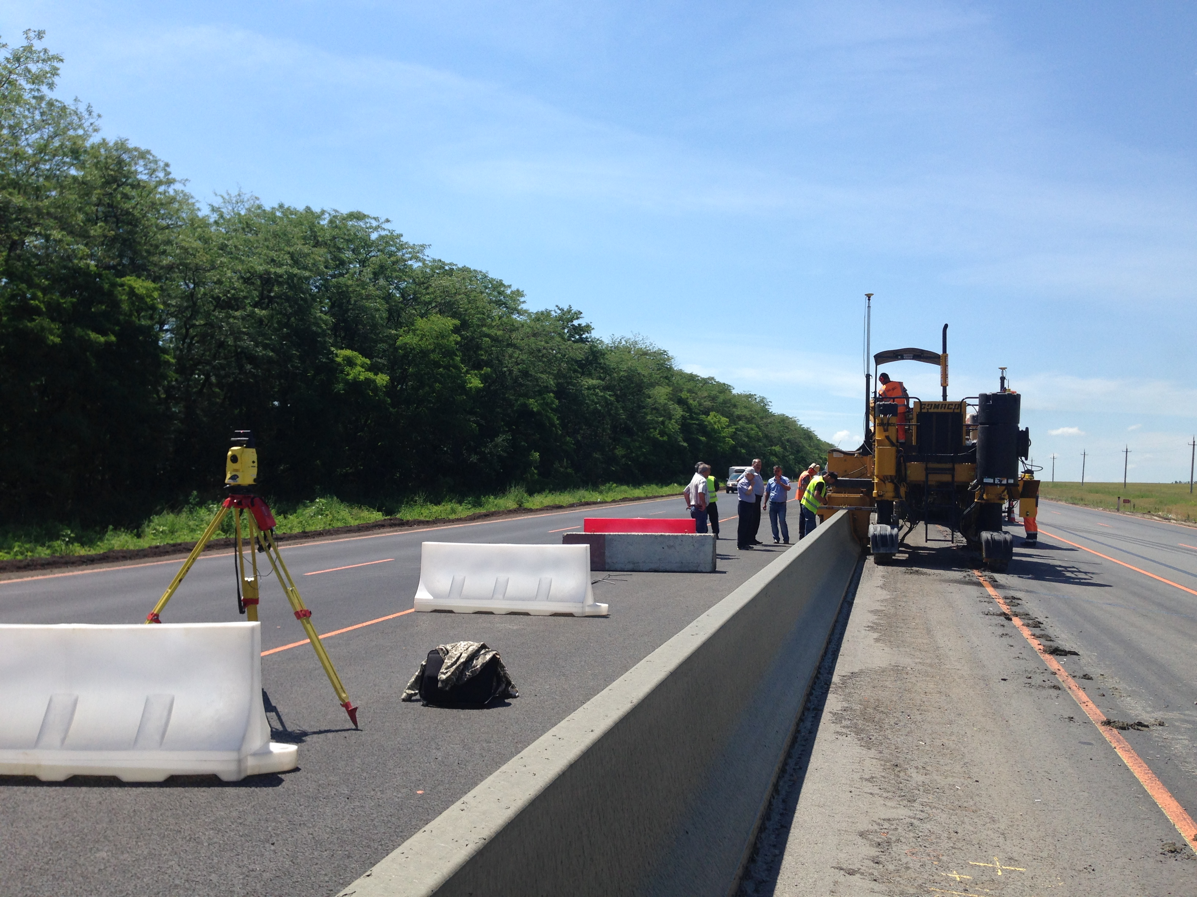
Донаэродорстрой, бетонный «отбойник»

Slide 16
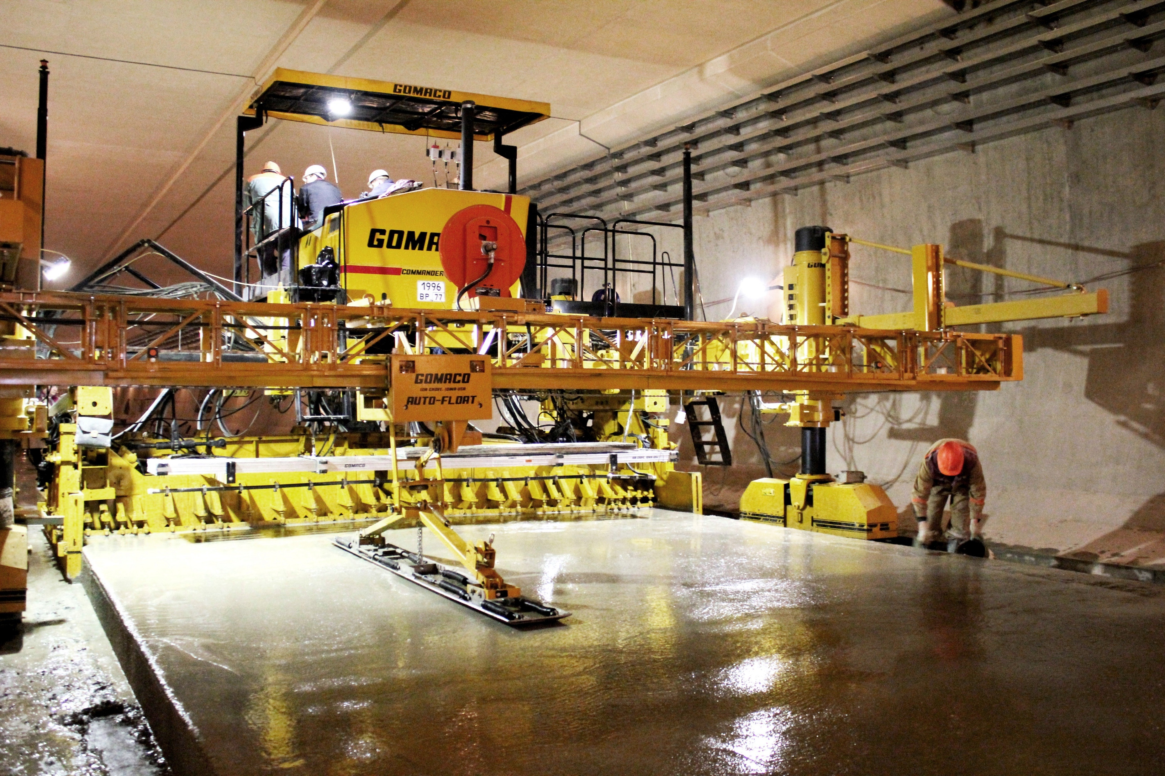
СК Мост, Туннель на Красную Поляну
Специальные применения

Slide 17
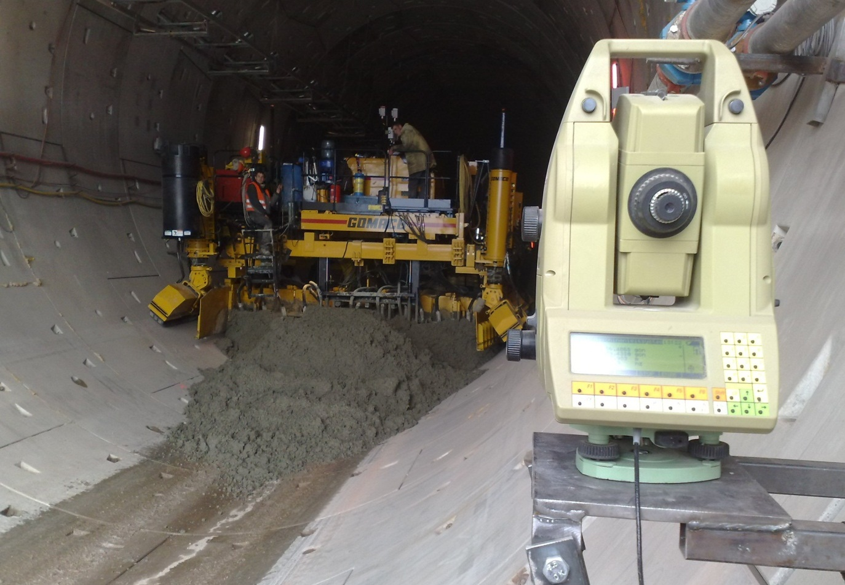
Специальные применения – туннель

Slide 18
Объекты за рубежом 2015 - 2017, США
AZ 201
I-95
Raleigh/Durham Toll Road
I-15 CORE Project
2.8 Million S.Y. of Concrete Paving completed in 23 months.
U.S. 30 and U.S. 35
Дорога I-80
I-70 PA
I-15 Point Project
Multiple Sections of I-215
Chicago O‘Hare
JFK Airport
Air Reserve Base-Marrietta, GA
Travis Air Force Base
El Centro Air Force Base
Dover Air Force Base
Naval Air Station Joint Reserve Base New Orleans
Naval Station Mayport
Andrews A.F.B.

Slide 19
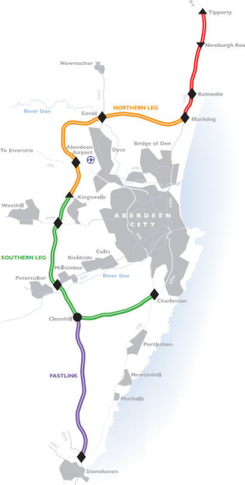
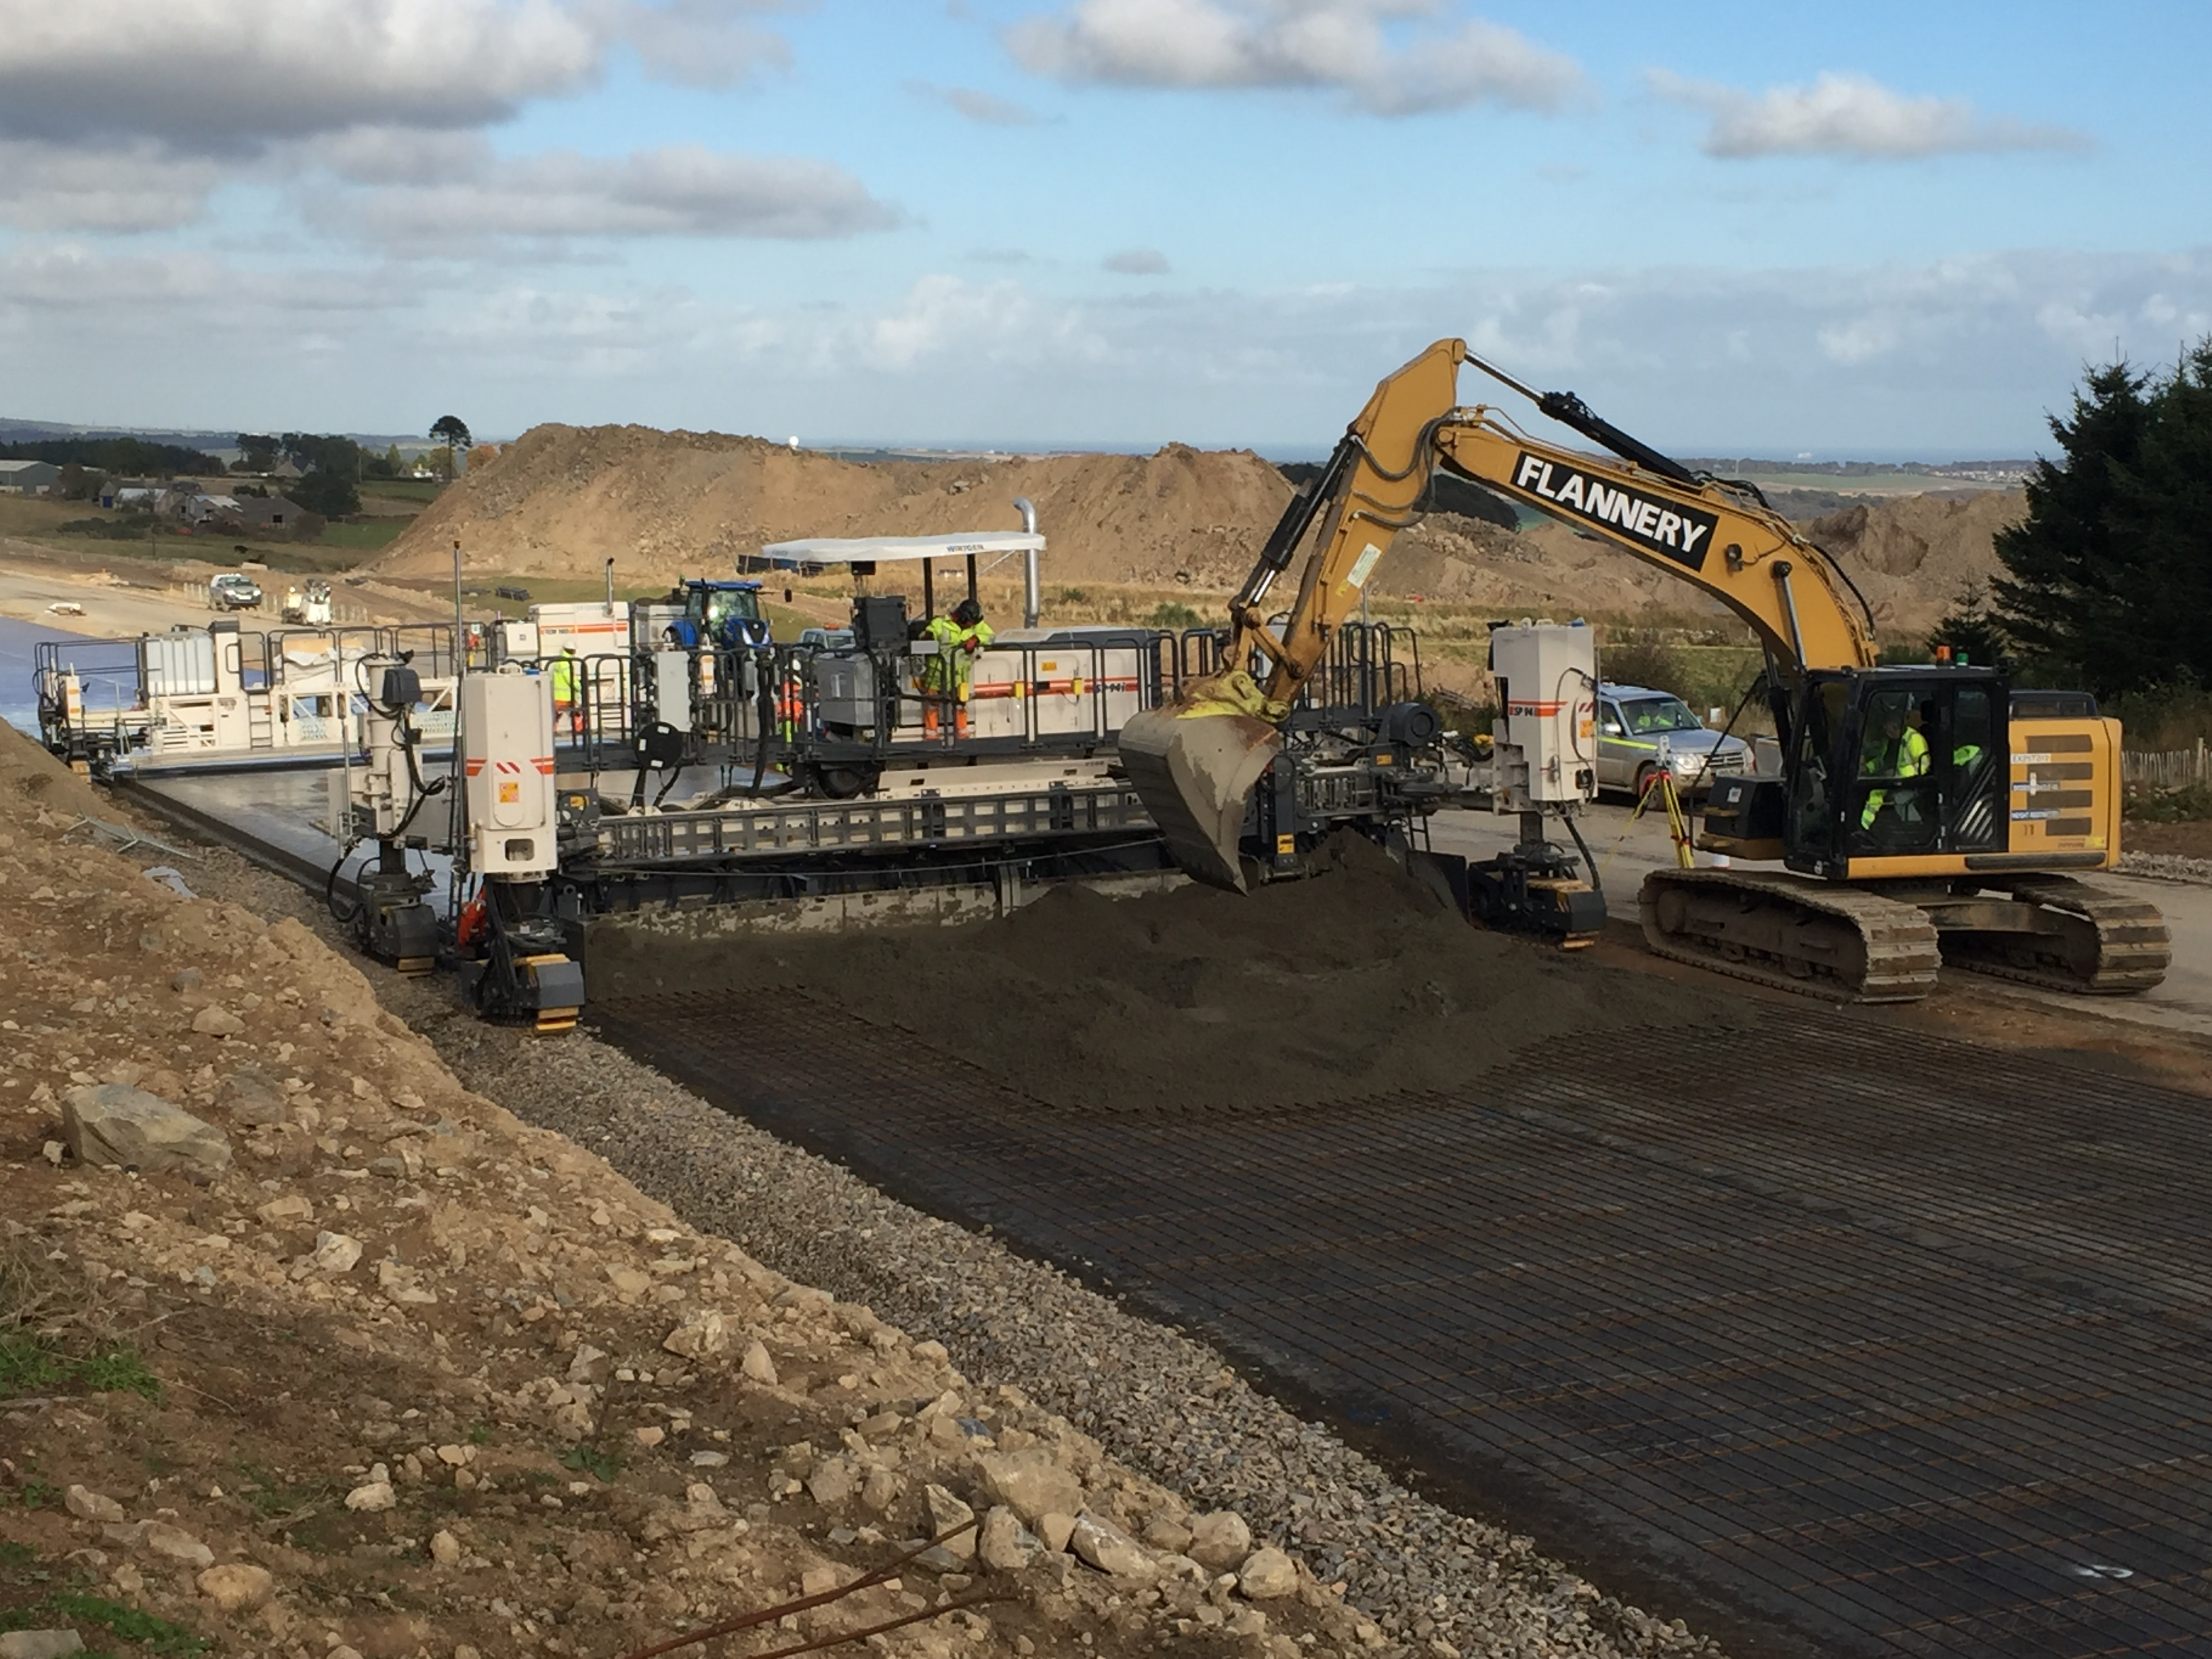
Объекты за рубежом, Великобритания
Aberdeen Western Peripheral Route, UK
AWPR Construction Joint Venture
Около 100 км новой дороги за 3 года.
И которых 22 км бетонной дороги
Более 100 комплектов 3D систем
4 комплекта 3D для бетоноукладчиков
Регион отличается обилием осадков, снижающих скорость работы
Основная задача для использования 3D: сокращение сроков. Компенсация потери времени из-за осадков.

Slide 20
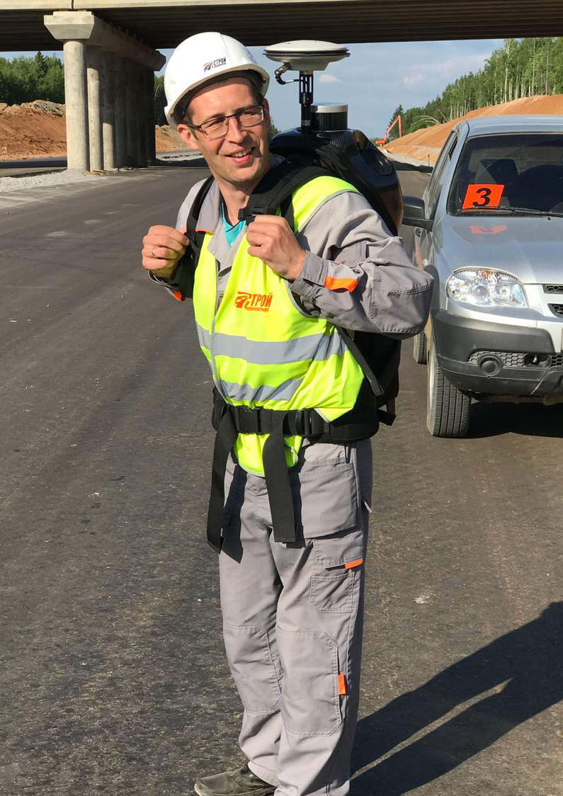
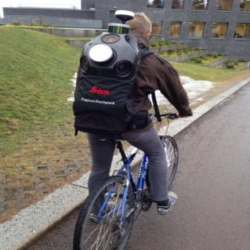
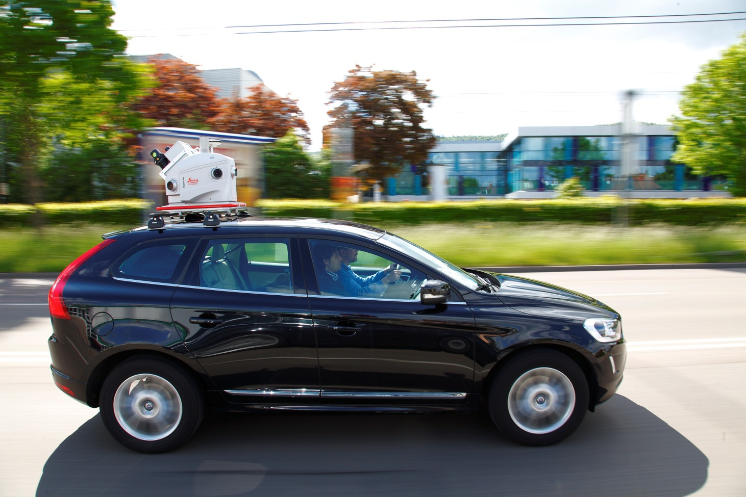
Контроль выполнения работ

Slide 21
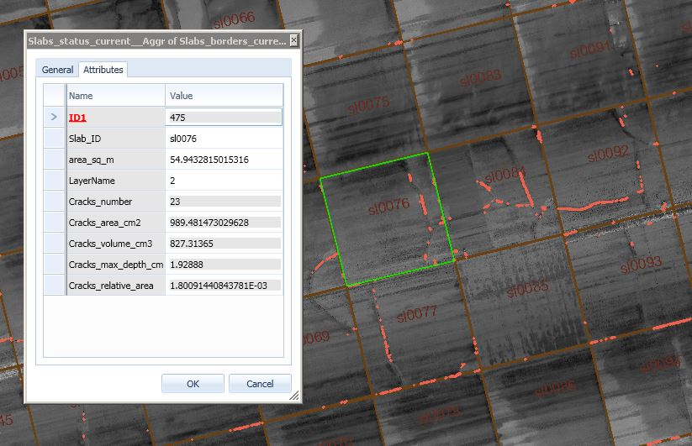
Мониторинг в процессе эксплуатации

Slide 22
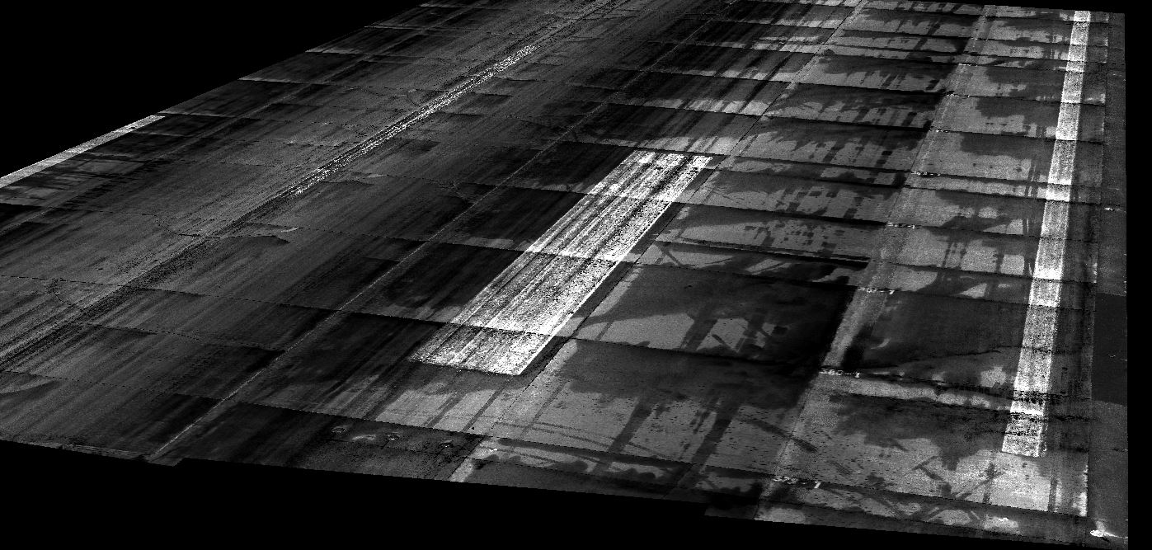
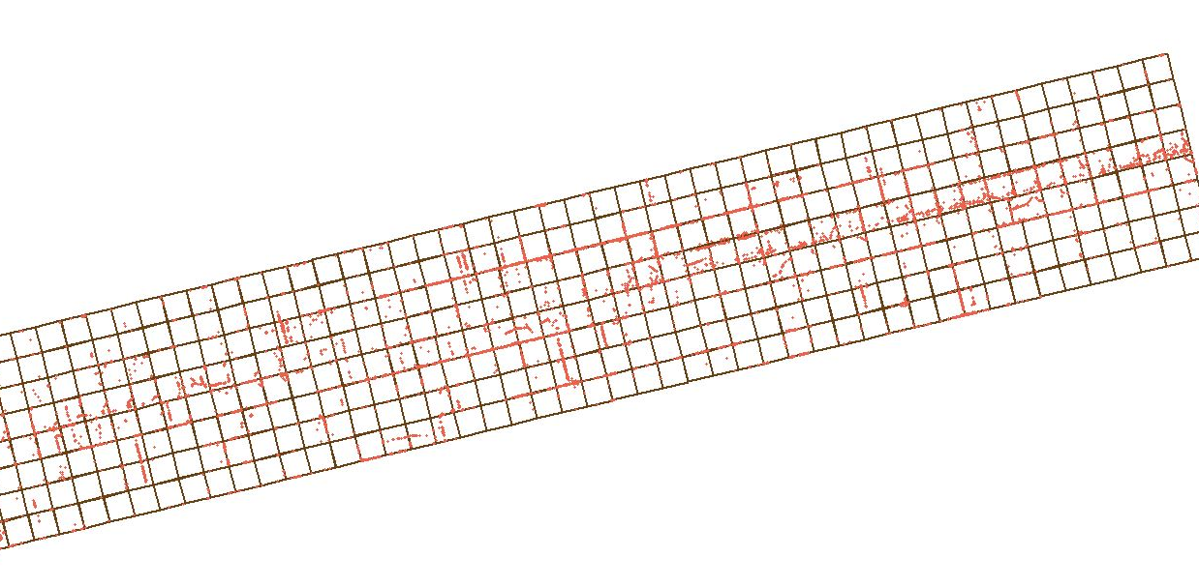
Мониторинг в процессе эксплуатации

Slide 23
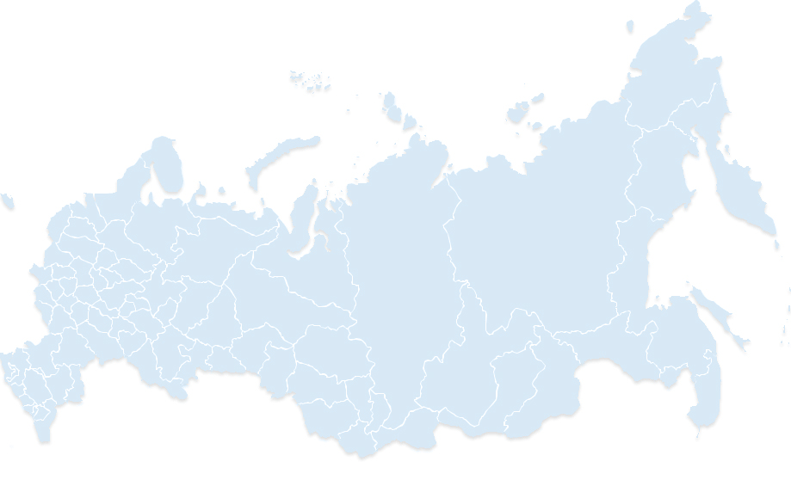
Контакты
Офис в Москве: ул. Отрадная 2Б к9, «Технопарк Отрадное»
- Обособленные подразделения
- Авторизированный сервисный центр
info@navgeocom.ru
+7 495 781 77 77
ТЕХ.ПОДДЕРЖКА
8 800 234 77 81
Санкт-Петербург
Контакты в других городах России: www.geosystems.ru
Москва
Екатеринбург
Тюмень
Южно-Сахалинск
Краснодар
Красноярск
Новосибирск
Кемерово
Иркутск
Владивосток

